Slide 1
程序设计综合实验
红包派发

Slide 2
目录
“
需求分析
概要设计
详细设计
系统架构
系统功能
功能模块
流程图
开发环境
数据和存储
算法伪码
补充知识
分工和进度

Slide 3
a
需求分析

Slide 4



“红包派发
项目开发计划
“抢红包”我们都很熟悉，也很喜欢，有人说他总结出来规律了：群里的第3个红包一定是金额最大的，你信吗？
那么给定一定金额，怎么随机分配给多个红包呢？
本项目研发“派发红包”程序，让每个红包的金额随机，使得“抢红包”的人找不到规律(因为真的没有规律)。

Slide 5
“红包派发
功能描述
单机版的“红包派发”，需要一个图形用户接口（窗口界面）；
输入接口：输入总金额、红包个数；
数据存储：每个红包的金额，保存在数组；
输出接口：按红包的派发顺序，显示各个红包的金额；
考虑数据持久化，需要把输入、输出保存到文件。

Slide 6
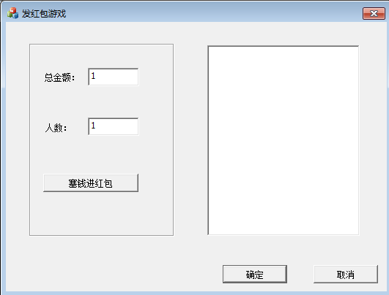
“红包派发
开发平台
Windows操作系统
Visual Studio集成开发环境
C++编程语言

Slide 7
“红包派发
知识点、技术难点
数组（线性表）
1、 C/C++中的数组，存储相同数据类型的一组数，通过“数组名[下标]“来访问
— 在定义时必须确定数组的维度，在红包个数可变的应用场景下，定义红包数组时，我们必须预估红包个数的上限
2、 C/C++中的，可以采用指针，在堆空间申请动态数组，通过“指针名[下标]“来访问
— 使用结束后，记得释放堆空间

Slide 8
b
概要设计

Slide 9
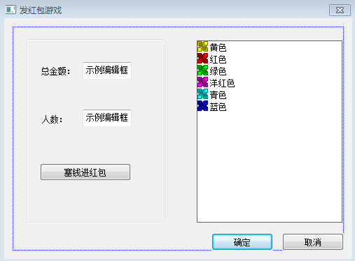
“红包派发
系统架构
界面设计
输入
功能模块
输出展示

Slide 10
“红包派发
功能模块
输入：“总金额”、“总人数”
输出：顺序输出各个红包的金额
红包数组、指针（动态数组）的生成（称为“包红包”）
红包派发的随机性（称为“发红包”）
把本次红包派发信息保存到文件

Slide 11
“红包派发
数据
内存数据，采用数组、指针（动态数值）存储各个红包的信息
持久化存储，使用文件比数据库更方便
分工、进度
 | 第1天 | 第2天 | 第3天 | 第4天 | 第5天
张三（主模块、界面） | 设计 | 输入信息读取 | 信息交互 | 输出测试 | 联调
张三丰 （包红包） | 红包数组生成 |  | 动态数组 | 局部联调
李四（发红包） | 发红包算法 |  | 算法改进
李寻欢（文件存储） | 读写文件 | 保存红包信息

Slide 12
c
详细设计

Slide 13
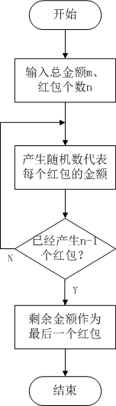
“红包派发
流程图
怎么产生随机数
srand()随机数种子函数
rand()函数产生0-2^32之间的随机数（0-1之间的随机数？）
产生什么范围的随机数
0-剩余金额
0-剩余金额一半
0-2倍平均值
0-3倍平均值

Slide 14
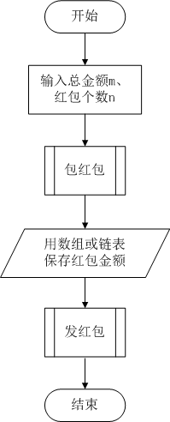
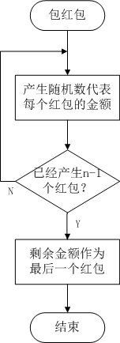
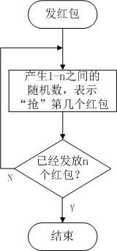
“红包派发
算法改进

Slide 15
“红包派发
int* packet = new int[number];
for (i=0; i<number-1; i++)
{
packet[i] = rand() % (m/2);
m = m - packet[i];
}
packet[i] = m;
for (i=0; i<number; i++)
{
do
{
n = rand()% number;
}while (packet[n] == -1);
str.Format("第%d个红包：%d\n",i+1,packet[n]);
m_list.InsertItem(i,str);
packet[n] = -1;
}
delete []packet;
使用动态数组保存红包信息
算法伪码
包红包
发红包
释放堆空间

Slide 16
“红包派发
ofstream fout("result.txt");
fout<<"总金额："<<money<<endl;
fout<<"人数："<<number<<endl;
//以下为C++源程序，指针算法，略有改动
int* packet = new int[number];
......
for (i=0; i<number; i++)
{
do
{
n = rand()% number;
}while (packet[n] == -1);
str.Format("第%d个红包：%d\n",i+1,packet[n]);
m_list.InsertItem(i,str);
fout<<"第"<<i+1<<"个红包，金额："<<packet[n]<<endl;
packet[n] = -1;
}
fout.close();
delete []packet;
算法伪码
打开文件，保存基本信息
显示红包信息到窗口
保存红包信息到文件
关闭文件

Slide 17
d
案例改进

Slide 18
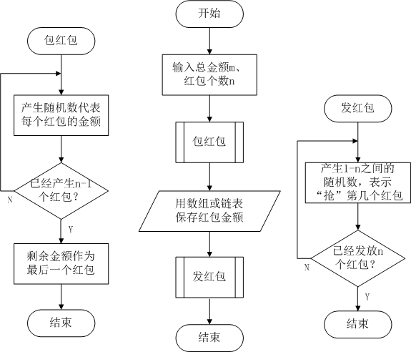
“红包派发
发现问题
1、优点：随机性好
确保红包金额顺序没有规律
2、缺点： 差异性大
红包金额，没有考虑均衡性

Slide 19
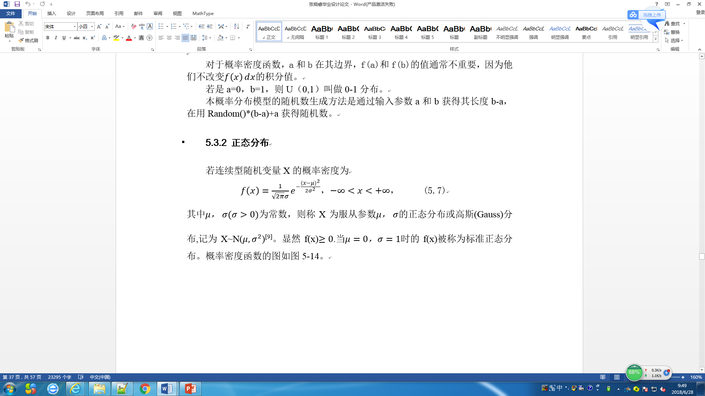
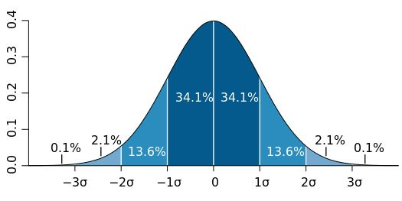
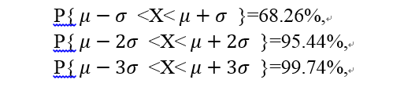
“红包派发
算法再改进
1、生成一个均匀分布的随机数X
取值范围【miu-4*sigma，miu+4*sigma】
2、独立生成一个均匀分布随机数Y
取值范围【0-1/(sqrt(2pi)*sigma)】
3、舍选（蒙特卡洛拒绝采样）
若Y<f(X)，则选用该X，否则舍弃

Slide 20
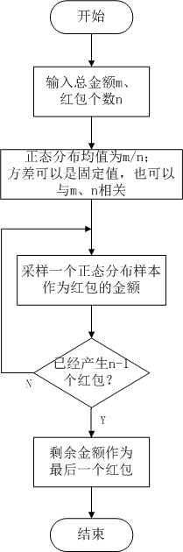
“红包派发
流程图的改进

Slide 21
“红包派发
class redPacketGauss
{
public:
redPacketGauss(double m,double s){
miu=m;
sigma=s;
};
double Normal();
private:
double miu;
double sigma;
double Random();
double normal_pdf(double x);
};
公有成员，类对外的接口
私有数据成员
私有函数，只能由本类的其它函数调用

Slide 22
“红包派发
double redPacketGauss::Random(){
return rand()%1000/1000.;
}
double redPacketGauss::normal_pdf(double x){
return exp((x-miu)*(x-miu)/(-2*sigma*sigma))/(sqrt(2*pi)*sigma);
}
double redPacketGauss::Normal(){
while(1){
double temp_x=Random()*8*sigma+miu-4*sigma;
double temp_y=Random()/(sqrt(2*pi)*sigma);
if(temp_y<normal_pdf(temp_x)){
return temp_x;
}
}
}
产生0-1之间的随机数
计算正态分布概率
蒙特卡洛采样

Slide 23
“红包派发
double redPacketGauss::Random(){
return rand()%1000/1000.;
}
double redPacketGauss::normal_pdf(double x){
return exp((x-miu)*(x-miu)/(-2*sigma*sigma))/(sqrt(2*pi)*sigma);
}
double redPacketGauss::Normal(){
while(1){
double temp_x=Random()*8*sigma+miu-4*sigma;
double temp_y=Random()/(sqrt(2*pi)*sigma);
if(temp_y<normal_pdf(temp_x)){
return temp_x;
}
}
}
产生0-1之间的随机数
计算正态分布概率
蒙特卡洛采样

Slide 24
“红包派发
redPacketGauss m_pack(money/number,money/(number*2));
for (int i=1; i<number; i++)
{
if (getchar())
{
n = m_pack.Normal(); //采样一个正态分布样本
cout<<"第"<<i<<"个红包："<<n<<endl;
money = money - n;
}
}
cout<<"第"<<number<<"个红包："<<money<<endl;
定义一个对象
通过对象名调用公有函数，获得一个样本作为红包金额
剩余金额作为最后一个红包

Slide 25
e
案例总结

Slide 26
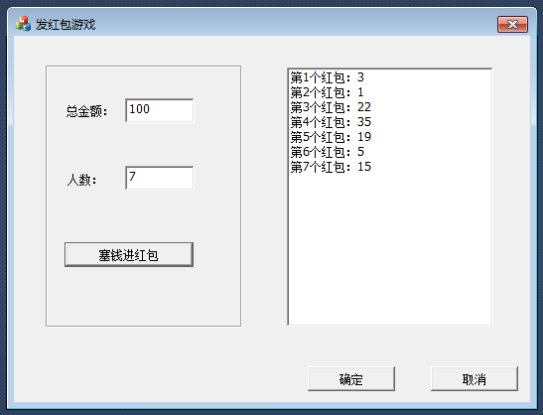
“红包派发
运行效果

Slide 27
“红包派发
优点
趣味性强
红包金额随机性好
MFC版本的
红包派发程序
采用正态分布采样法，红包金额均衡性好
缺点
用户界面太简洁，需要美化
对正态分布采样效率不高，红包量很大时可用性差

Slide 28
“红包派发
作业
实现正态分布采样法的“红包派发”程序，要求有图形用户界面

Slide 29
THANKS！

